Slide 1

初級
(Q1)
按此
開始挑戰
中級
(Q2)
高級
(Q3)

Slide 2
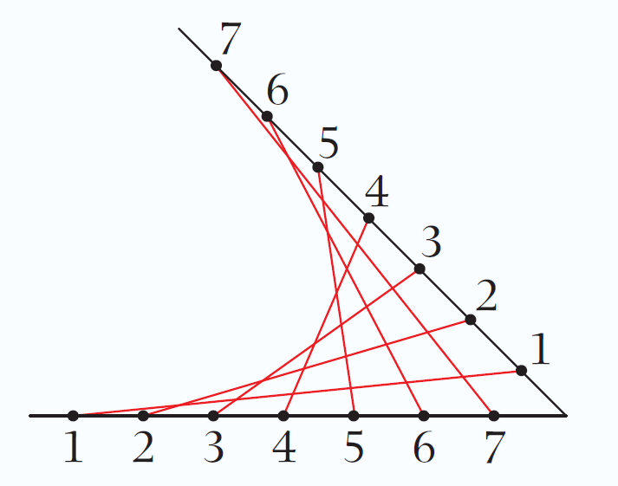

1.
關於製作右面的繡曲線，下列哪項/些步驟是正確的？
I. 在兩條相交的線段上畫上數目
相同且等距的點。
II. 在每一個點上順序加上數字。
III. 把數字相同的兩點連起來。
只有I和II
只有I和III
I、II和III
點擊 作答

Slide 3
2.
1－7，2－6，3－5，4－4，5－3，6－2，7－1
A－G，B－F，C－E，D－D，E－C，F－B，G－A
下列哪一個繡曲線圖案是依照以上規律畫出來的？
1
2
3
4
5
6
7
1
2
3
4
5
6
7
1
2
3
4
5
6
7
G
7
G
7
G
1
F
6
F
6
F
2
E
5
E
5
E
3
D
4
D
4
D
4
C
3
C
3
C
5
B
2
B
2
B
6
A
1
A
1
A
7
A
B
C
D
E
F
G
A
B
C
D
E
F
G
A
B
C
D
E
F
G

Slide 4
3.
1
智信：1－6，2－7，3－8，…，7－12，
8－1， … ，12－5
12
2
11
3
海波：1－4，2－5，3－6，…，9－12，
10－1， …，12－3
10
4
9
5
巧燕：1－5，2－6，3－7，… ，8－12，
9－1，… ，12－4
8
7
6
智信、海波和巧燕分別依不同的規律繡出圓形，誰繡出的圓形最大？
智信
海波
巧燕

Slide 5


你答對了!
真聰明呀!
下一題

Slide 6


對不起 !
你答錯了!
返回題目
答案
下一題

Slide 7

恭喜你，
答對了!
下一題

Slide 8
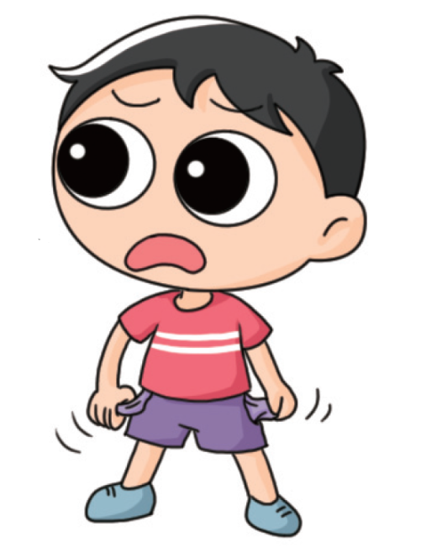
答錯了，
加油！
返回題目
答案
下一題

Slide 9

答中了，
真了不起 !
挑戰完畢，
返回主頁

Slide 10
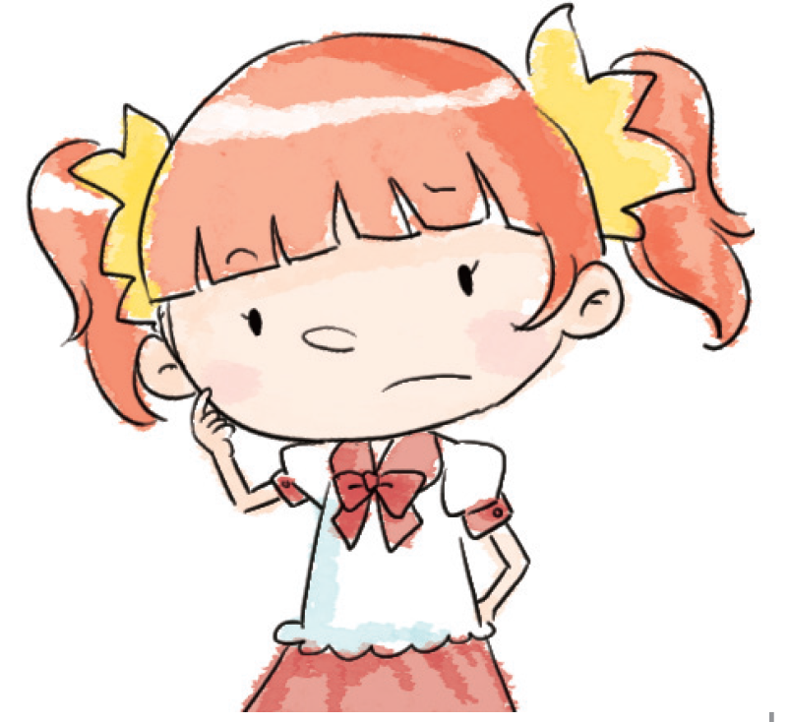
答錯了，
努力學習吧!
返回題目
答案

Slide 11
1.
正確答案：I、II和III
下一題

Slide 12
2.
1－7，2－6，3－5，4－4，5 －3，6－2，7－1
A－G，B－F，C－E，D－D，E－C，F－B，G－A
下列哪一個繡曲線圖案是依照以上規律畫出來的？
1
1
1
2
3
4
5
6
7
1
2
3
4
5
6
7
2
3
4
5
6
2
3
4
5
6
7
7
7
7
G
1
G
7
G
G
F
F
F
2
F
6
6
6
E
E
E
E
5
5
3
5
D
D
D
4
D
4
4
4
C
C
C
C
3
3
5
3
B
B
B
6
B
2
2
2
A
A
A
A
1
1
7
1
A
B
D
E
F
B
E
A
B
C
D
E
F
G
A
B
D
E
F
G
A
D
F
G
C
G
C
C
下一題

Slide 13
3.
智信
海波
巧燕
12
1
2
12
1
12
1
2
2
11
3
11
3
11
3
10
4
10
4
10
4
9
5
9
5
9
5
8
6
8
6
8
6
7
7
7
規律中兩個數目相差越小，得出的圓形越大。
所以海波繡出的圓形最大。
挑戰完畢，
返回主頁

Slide 14
歡迎你
下次再來挑戰!

